Slide 1
Roslyn
Очевидные неочевидности

Slide 2
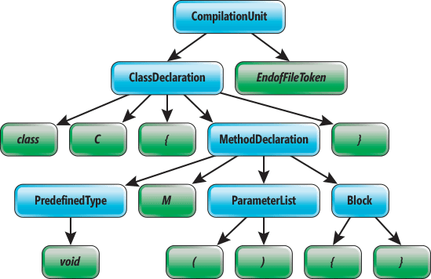
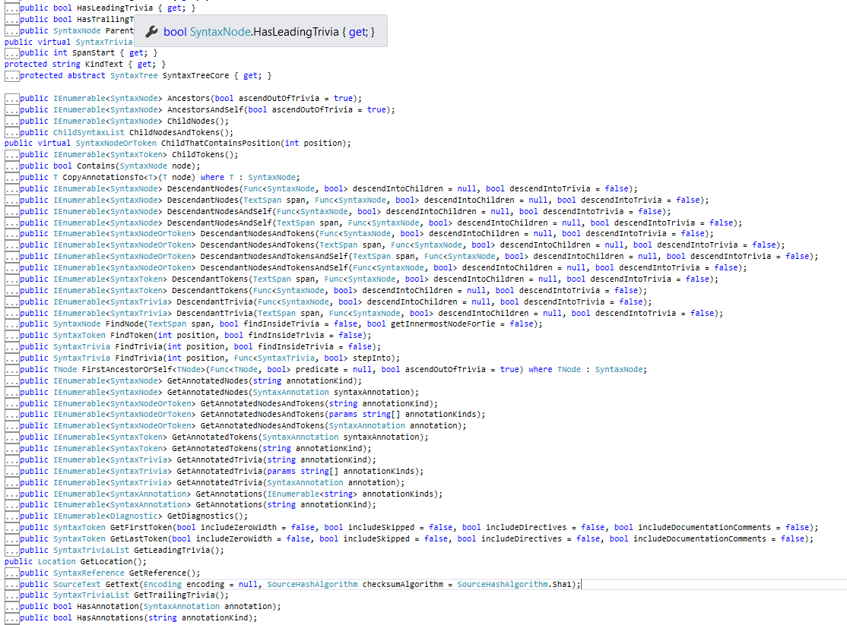
Изучение Microsoft.CodeAnalysis
ОжиданиЕ
Реальность

Slide 3

Цели
Рассмотреть топ неочевидных особенностей CodeAnalysis
Синхронизировать свое мышление со спецификой рассматриваемого API
Написать шпаргалку молодого анализаторописателя

Slide 4
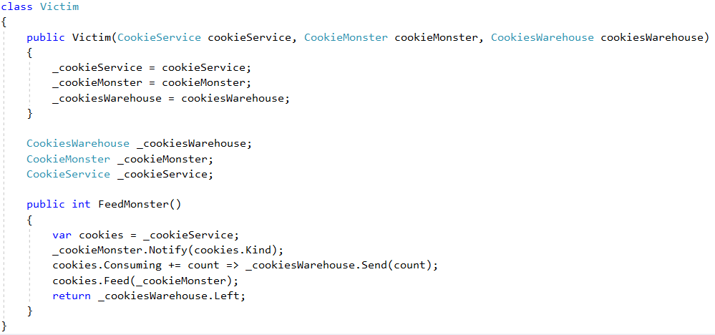
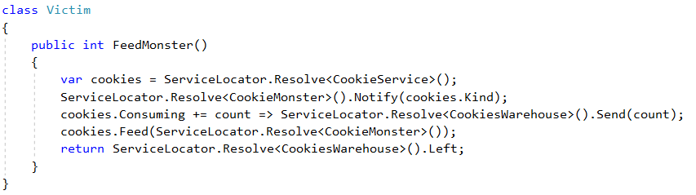
ServiceLocator killer

Slide 5
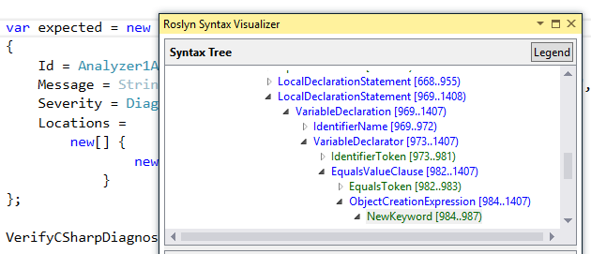

Syntax Visualizer – Ваш лучший друг

Slide 6
Для всего есть фабрика
Фабричный метод
Статическая фабрика
CSharpSyntaxTree
CSharpCompilation
SyntaxFactory

Slide 7
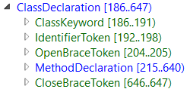
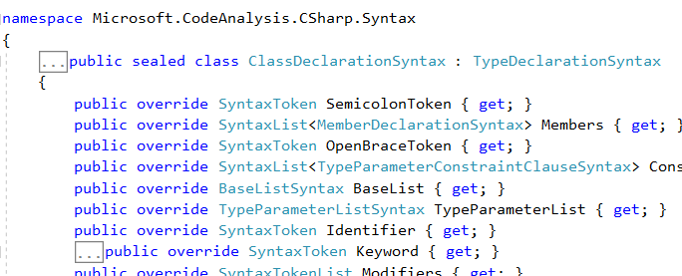
Имя узла соответствует имени класса

Slide 8
DescendantNodes мне друг но производительность дороже
Node
Node
Node
Node
Node
Node
Node
Node
Node
Node

Slide 9
Помните про иммутабельность
..Syntax[1]
With…
..Syntax[2]
Add…
..Syntax[3]
Replace…

Slide 10
В любой непонятной ситуации - ReplaceNode

Slide 11
ВСтрока
ToString
tofullstring

Slide 12
F12

Slide 13
Syntax Visualizer не постоянен
Есть не только тип узла, но и SyntaxKind

Slide 14
Где имя, там Identifier

Slide 15
Есть Equals, а есть IsEquivalentTo

Slide 16
InsertNodesBefore/InsertNodesAfter

Slide 17
With…./Add…

Slide 18
У каждого токена есть свой TokenKind

Slide 19
Если меняешь узел дерева, меняешь все дерево

Slide 20
ReplaceNodes()

Slide 21
NormalizeWhitespace()

Slide 22
Вопросы?

